Slide 1
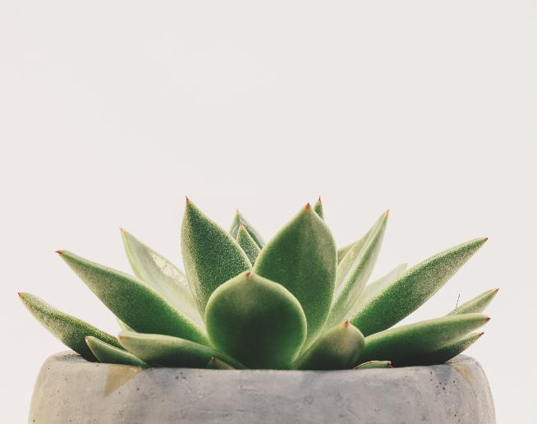
5 ΘΡΕΠΤΙΚΑ ΦΥΤΑ
Γερασιμίνα Τ.
Μαρία-Δέσποινα

Slide 2
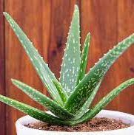
Aloe Vera
Το Aloe Vera πολλοί ανθρώποι το χρησιμοποιούν στα εξείς:
Κάποιοι πίνουν το υγρό του όταν πονάνε το στομάχι τους.
Πολοί άνθρωποι βάζουν το υγρό του πάνω στις πληγές τους για να γιατρευτεί.

Slide 3
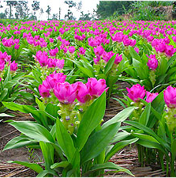
Κουρκουμάς
Ο κουρκουμάς έχει χρησιμοποιηθεί στην Ασία για χιλιάδες χρόνια και είναι ένα σημαντικό μέρος της ιατρικής Σίντα.
δρα καταπραϋντικά στον πόνο και ασκεί αντιφλεγμονώδη δράση, έχει την ιδιότητα να αναστέλλει τις φλεγμονώδεις αποκρίσεις του οργανισμού.

Slide 4
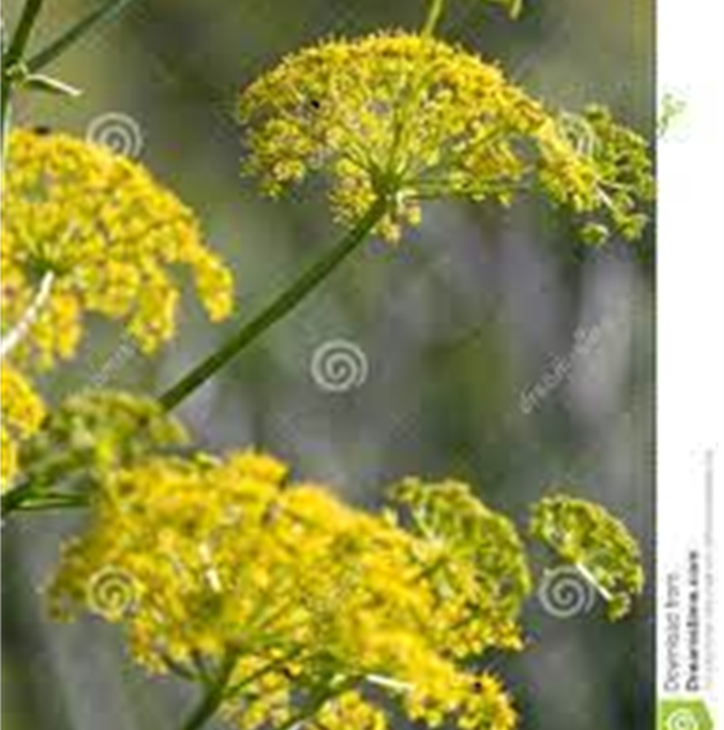
Μάραθος
Είναι ένα εξαιρετικό ίαμα για το στομάχι και το έντερο. Ανακουφίζει τον τυμπανισμό και τον κολικό, ενώ ταυτόχρονα διεγείρει την πέψη και ανοίγει την όρεξη.
Έχει ηρεμιστική επίδραση στη βρογχίτιδα και το βήχα. Για το άσθμα και τη γρίπη.
Διουρητικό, για τις πέτρες στα νεφρά, την ολιγουρία, την κυστίτιδα και τα αρθριτικά.
Χάρη στη βιταμίνη C που περιέχει, συμβάλλει στην καλή λειτουργία του ανοσοποιητικού συστήματος και δρα κατά των ελεύθερων ριζών.
Βοηθάει στις θηλάζουσες μητέρες.

Slide 5
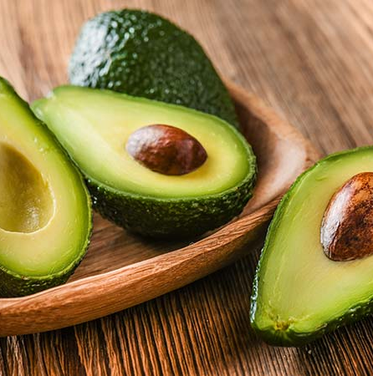
Αβοκάτο
θα αποκτήσετε φρέσκια αναπνοή, τα νεφρά και το συκώτι σας θα λειτουργούν πιο αποτελεσματικά και η αρτηριακή σας πίεση θα μειωθεί. Και αυτά είναι μόνο κάποια από όσα θα σας συμβούν.
Το αβοκάντο είναι πλούσιο σε κάλιο, τον ηλεκτρολύτη που ρυθμίζει τα υγρά του σώματος. Είναι επίσης καλή πηγή βιταμινών C και Ε. Η βιταμίνη C βοηθά την παραγωγή κολαγόνου και ελαστίνης, χαρίζοντας ελαστική και σφριγηλή επιδερμίδα, ενώ η βιταμίνη Ε μειώνει τις βλάβες που προκαλεί η υπερβολική έκθεση στον ήλιο και καταπολεμά τη γήρανση.
Κατι αρνητικό είναι οτι παίρνει την ζάχαρη στα ύψη.

Slide 6
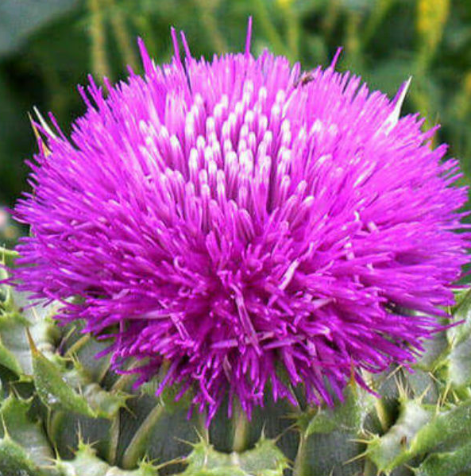
Γαιδουράγκαθο
1. Τα προστατεύει από τις τοξίνες που προσπαθούν να εισχωρήσουν σ’ αυτά ή εξουδετερώνουν τις ήδη υπάρχουσες.
Μπορεί να χορηγηθεί σε προβλήματα της χοληδόχου κύστης, καθώς αυξάνει τη ροή της χολής από το ήπαρ και την χοληδόχο κύστη. Μετά από κατανάλωση αλκοόλ βοηθά στη μείωση των ηπατικών βλαβών που έχουν προκληθεί.

